Slide 1
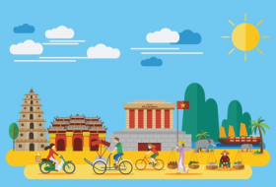
ỦY BAN NHÂN DÂN QUẬN LONG BIÊN
TRƯỜNG MẦM NON NẮNG MAI
LĨNH VỰC PHÁT TRIỂN NHẬN THỨC
HOẠT ĐỘNG KHÁM PHÁ
ĐỀ TÀI : ĐẶC SẢN HÀ NỘI
LỨA TUỔI : 3 -4 TUỔI
LỚP : MGB C1
Giáo Viên : Lâm Thúy Anh

Slide 2
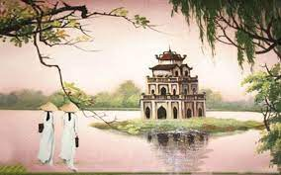

Slide 3
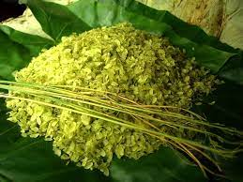
Cèm lµng Vßng

Slide 4
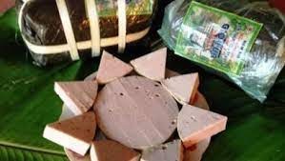
Giß ch¶ ¦íc LÔ

Slide 5
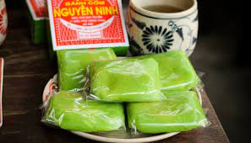
B¸nh cèm Hµng Than

Slide 6
ĐẶC SẢN HÀ NỘI

Slide 7
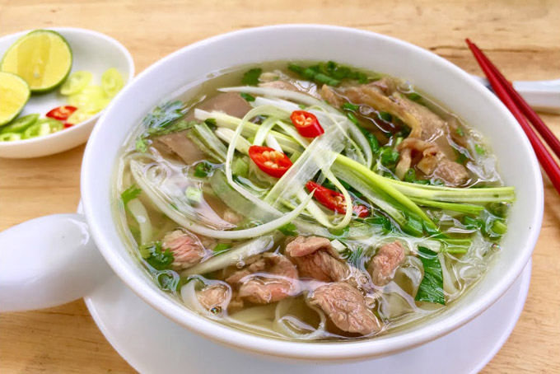

Slide 8
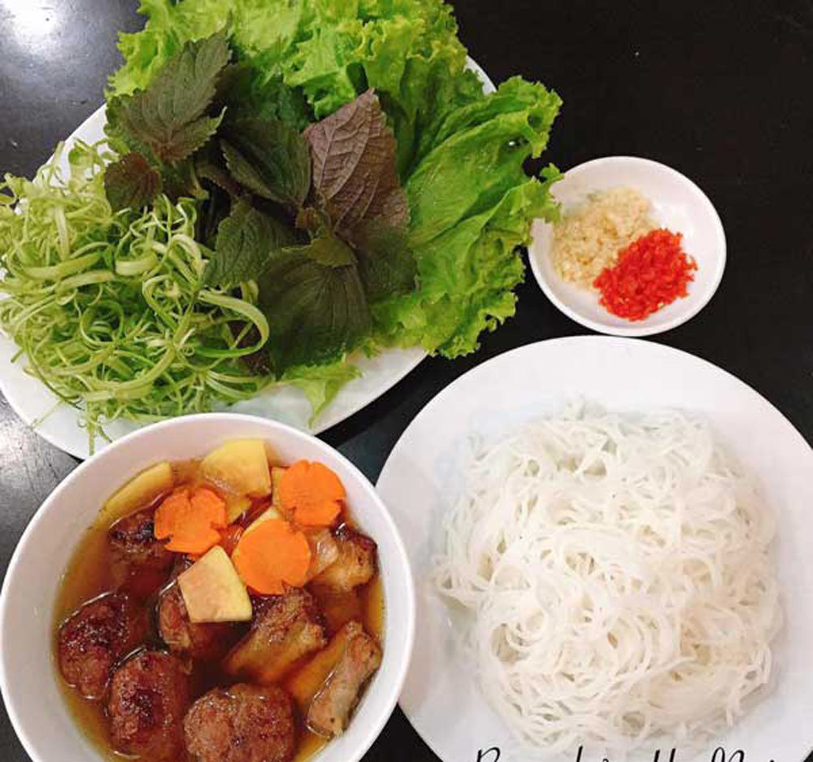

Slide 9
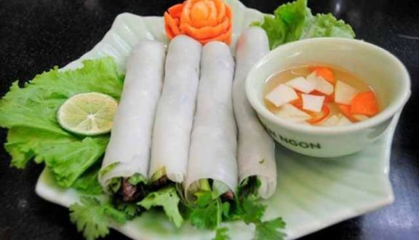

Slide 10
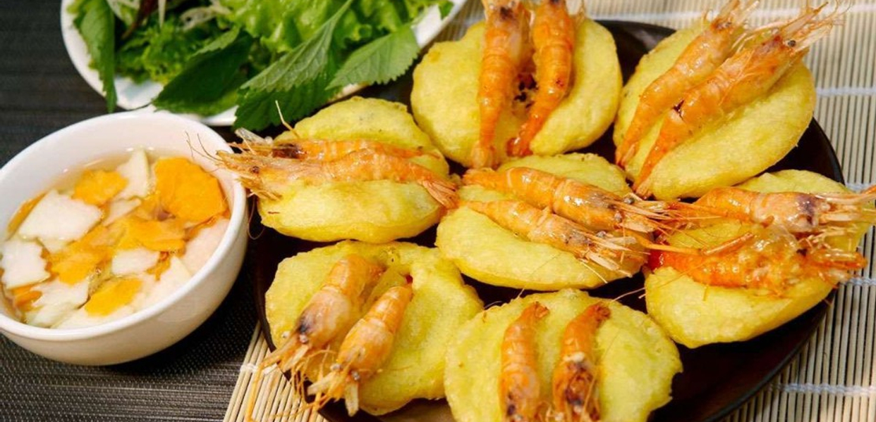

Slide 11
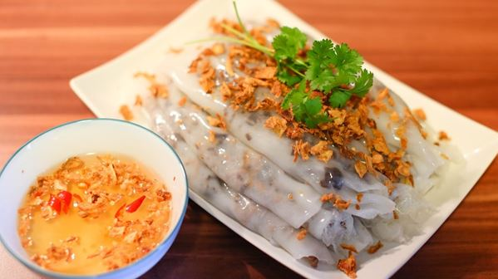

Slide 12
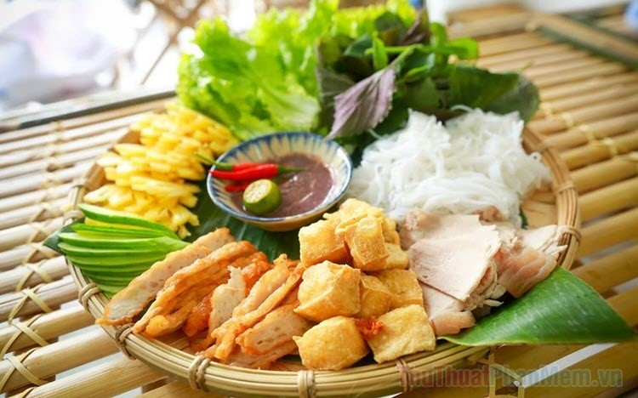

Slide 13
